Slide 1
Student’s name:
Notes:
Introducción: escrito que da la bienvenida al estudiante y le da una idea acerca de los aprendizajes que va a adquirir en el desarrollo de la lección.

Slide 2
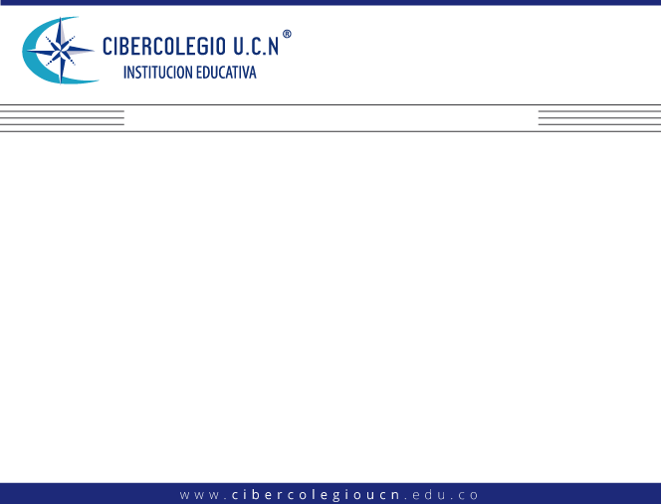
A poem is “a piece of writing in verse, esp. one having a highly developed form, offering an imaginative interpretation of the subject”.
Find some examples:
https://www.youtube.com/watch?v=-cuaNJFDXEY
Your smile I can’t forget: hyperbole
Your voice ringing in my head: personification
ACTIVITY. You have a very special person to celebrate a special date with: mom, sister, best friend, girlfriend, boyfriend….
Invent a poem in which you use at least eight figures of speech.
(Do not use web translators and do not copy rom other resources)
Notes:
Contenido temático: desde este apartado comienza a presentarse los conceptos que conforman la lección (textos, gráficos, tablas y otros) en aras a la adquisición de elementos teóricos que sirvan de base para la posterior realización de las actividades. Su desarrollo (contenido temático) se da a partir de instrucciones que tienen como objetivo guiar al estudiante en su interacción con el contenido.
Texto alternativo: descripción general de cada una de las imágenes que acompañan la presentación de los contenidos en las diapositivas.
Instrucciones DW: grupo de acciones que el DM le indica al DW y que éste último debe tener en cuenta al momento de realizar los desarrollos.

Slide 3
Include your pronunciation by recording your voice
Poem: (name) By: |  | Figure of speech
1st verse
2nd verse
3rd verse
4th verse
5th verse
6th verse
7th verse
8th verse
9th verse
10th verse
11th verse
12th verse
13th verse
14th verse
Notes:
Contenido temático: desde este apartado comienza a presentarse los conceptos que conforman la lección (textos, gráficos, tablas y otros) en aras a la adquisición de elementos teóricos que sirvan de base para la posterior realización de las actividades. Su desarrollo (contenido temático) se da a partir de instrucciones que tienen como objetivo guiar al estudiante en su interacción con el contenido.
Texto alternativo: descripción general de cada una de las imágenes que acompañan la presentación de los contenidos en las diapositivas.
Instrucciones DW: grupo de acciones que el DM le indica al DW y que éste último debe tener en cuenta al momento de realizar los desarrollos.

Slide 4

Congratulations
Notes:
Contenido temático: desde este apartado comienza a presentarse los conceptos que conforman la lección (textos, gráficos, tablas y otros) en aras a la adquisición de elementos teóricos que sirvan de base para la posterior realización de las actividades. Su desarrollo (contenido temático) se da a partir de instrucciones que tienen como objetivo guiar al estudiante en su interacción con el contenido.
Texto alternativo: descripción general de cada una de las imágenes que acompañan la presentación de los contenidos en las diapositivas.
Instrucciones DW: grupo de acciones que el DM le indica al DW y que éste último debe tener en cuenta al momento de realizar los desarrollos.

